Slide 1

ELEMENTI COSTRUTTIVI
Lezione introduttiva
Notes:
OBIETTIVI
Gli obiettivi che si prefigge sono:- (ABILITA’ COMUNICATIVE) dotare lo Studente di un bagaglio lessicale che (AUTONOMIA DI GIUDIZIO) gli consentirà di sviluppare la capacità di operare scelte costruttive appropriate e fattibili per la traduzione in forme concrete di un oggetto architettonico; (CONOSCENZA E COMPRENSIONE) costruire la capacità di lettura degli organismi esistenti e di riconoscimento dei sistemi e sub-sistemi di componenti e delle loro relazioni; - (CAPACITÀ DI APPLICARE CONOSCENZA E COMPRENSIONE) costruire la capacità critica di individuazione e attribuzione ai diversi sistemi edilizi di requisiti e capacità di prestazione. (CAPACITÀ DI APPRENDIMENTO)

Slide 2

OBIETTIVI
Il corso fornisce allo studente il bagaglio tecnico e lessicale per comprendere la complessità degli elementi costruttivi e la loro integrazione nel sistema edificio.
In coordinamento con il corso di Disegno, il corso mira a far acquisire agli allievi le corrette modalità di rappresentazione degli elementi costruttivi alle varie scale.
Il corso è propedeutico all’approfondimento delle tematiche della progettazione tecnologica degli edifici, affrontata nel corso di Architettura Tecnica, previsto in svolgimento nel 2 anno.

Slide 3
APPROCCIO METODOLOGICO
24 ORE DI LEZIONE
1 slot da 1h 30’ - senza pausa
3 CFU
LEZIONI
teoriche
esercitazione pratica_in coordinamento con il corso di Disegno
1 test su Moodle con domande diversificate: a risposta aperta, a risposta multipla, completamento di testo, vero/falso
PROVE
Esame orale + valutazione della prova grafica
In alternativa: pre-appello scritto su Moodle + valutazione prova grafica
ESAME FINALE

Slide 4

SCADENZE IMPORTANTI
ISCRIZIONE SU MOODLE
Pre-appello
ESAME FINALE
Sessioni 2025:
162IN - 2 – ELEMENTI COSTRUTTIVI 2024
entro e non oltre il 12 marzo 2025
Mercoledì 28 maggio 2025
13 giugno, 4 luglio,
28 agosto, 18 settembre
Notes:
CRONOPROGRAMMA
Henry Gantt, 1917

Slide 5

MATERIALE PER LA PREPARAZIONE DELL’ESAME
Testi per la preparazione dell’esame:
Dassori E., Morbiducci R., Costruire l’Architettura. Tecniche nuove, 2020
Mandolesi E., Edilizia 1 (pdf su pagina Moodle del Corso)
ALTRI TESTI CONSIGLIATI O MESSI A DISPOSIZIONE DAL DOCENTE
Testi di cui si consiglia la lettura o la consultazione:
D.Seward, Understanding structures: analysis, materials, design
ALTRI TESTI CONSIGLIATI DURANTE LE LEZIONI
Materiali : https://moodle2.units.it/course/view.php?id=15292
Registrazione lezioni:
gruppo Teams Elementi Costruttivi 2025, codice accesso 6zqaz11
Notes:
RISORSE

Slide 6

ESAME E VALUTAZIONE DELLA PREPARAZIONE
Durante il corso si propone una sessione di valutazione/autovalutazione, incentrata sui temi trattati fino alla lezione precedente. Il test, svolto su Moodle, avrà una valutazione in 10/10 che non ha valore al fine dell’esame finale.
Concorrono alla formazione del voto finale la valutazione della prova orale (50%) e dell’esercitazione grafica (50%) o, in alternativa, la valutazione della prova del pre-appello (svolta su Moodle, 50%) e dell’esercitazione grafica (50%).
La prova orale consiste in 3 domande, che mirano a verificare la conoscenza dell'articolazione dell'apparecchiatura
costruttiva e del suo significato, alle varie scale della rappresentazione grafica dei componenti
Notes:
VALUTAZIONE
100 Ciò che il prof vuole dire
80 Ciò che il prof dice
Ciò che lo studente ascolta
40 Ciò che lo studente capisce
20 Ciò che lo studente ricorda
Ciò che lo studente riformula

Slide 7

IMPEGNI RECIPROCI
Docenti
Studenti
Creare un ambiente di lavoro inclusivo e piacevole
Essere puntuale
Rispettare il calendario delle lezioni
Avvisare in tempo per cambiamenti di programma
Essere rispettoso degli studenti e delle loro esigenze
Illustrare gli argomenti delle lezioni in modo chiaro
Essere a disposizione degli studenti per spiegazioni
Essere reperibile per il ricevimento
Mettere a disposizione materiali aggiuntivi su Moodle
Essere obiettivo nel giudizio del lavoro svolto
Impegnarsi a lavorare con i colleghi
Essere puntuali a lezione
Seguire le lezioni con attenzione, evitando di fare altro
In caso di assenza, documentarsi su quanto fatto
Non abbandonare l’aula prima del termine della lezione
Chiedere, quando non si capisce cosa viene detto
Partecipare attivamente alle lezioni, facendo domande
Frequentare regolarmente le lezioni
Iscriversi al corso, su Moodle
Essere leali nella compilazione del questionario finale del corso
Notes:
PATTUIZIONI
Collaborative learning e Social learning non sono la stessa cosa. Si tratta, a primo impatto, di due metodologie didattiche a tratti simili. Spesso sono compresenti nei percorsi formativi che prevedono numerose interazioni fra partecipanti.
Cos’è il Social Learning?
Il Social Learning o apprendimento sociale si basa sulla teoria sviluppata dallo psicologo Albert Bandura. Il quale propone l’apprendimento come processo cognitivo che ha luogo in contesti sociali attraverso attività di osservazione o istruzione diretta.
In altre parole, le persone imparano osservando le altre, i loro comportamenti e le conseguenze delle loro scelte. La teoria del Social Learning suggerisce che il modo migliore per le persone di imparare sia proprio attraverso l’osservazione e l’imitazione di modelli.
Bandura era convinto che l’apprendimento non potesse risolversi semplicemente attraverso rinforzi positivi o negativi (ricompense o punizioni), e che invece la presenza di altri individui esercitasse una fortissima influenza sui risultati dei processi formativi; i meccanismi che governano l’apprendimento sociale, ad esempio, sono alla base dell’efficacia del format video nella formazione aziendale mirata alla promozione di buone pratiche.
Cos’è il Collaborative Learning?
Il termine Collaborative Learning comprende una varietà di approcci formativi che comprendono uno sforzo intellettuale condiviso tra i discenti. Solitamente questo sforzo intellettuale include ricerche compiute a beneficio di tutti i partecipanti. L’apprendimento di gruppo esalta l’esperienza formativa facendo tesoro delle competenze e le idee di ciascun discente.
L’apprendimento collaborativo incoraggia il problem solving e il lavoro in team ed è parte di un trend di più ampio respiro verso l’interdipendenza delle parti interne alle organizzazioni; verso un modello di conduzione condivisa dei progetti basata su reti di soggetti disposti a unire le proprie competenze.
Ancora oggi molte aziende e istituzioni pensano alla formazione (specie alla formazione digitale) come un processo a senso unico: un instructional designer produce dei materiali e i discenti li fruiscono passivamente. Con tutti gli strumenti messi a disposizione delle moderne piattaforme LMS, questo non non è certo l’unico approccio possibile nell’ eLearning e spesso non è nemmeno il più efficace, dato che contenuti poco interattivi sono anche meno coinvolgenti.
Quando l’apprendimento lascia spazio alla conversazione e ai feedback diventa più dinamico, ha effetti più duraturi e risulta più coinvolgente per tutte le parti. L’apprendimento collaborativo richiede responsabilità, pazienza e dedizione, ma il risultato è una comunità di utenti proattivi, capaci di pensiero critico e orientati alla crescita.
Facilitare il trasferimento di competenze e la condivisione di idee tra i dipendenti non è solo un modo per migliorare le performance, è anche una condizione essenziale per portare innovazione e rendere i team consapevoli del patrimonio di competenze a loro disposizione.

Slide 8

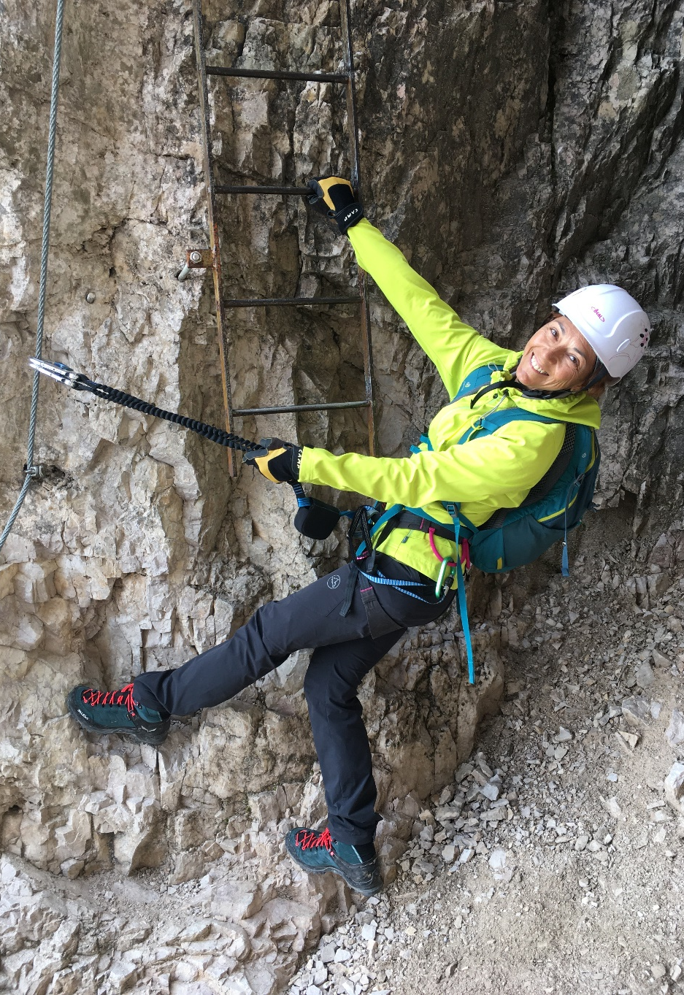
PRESENTIAMOCI
Prof.ssa Ilaria Garofolo
Ingegnere Civile-Edile (1986)
Nata a Roma, 1961, 2 figli, vive a Trieste
Passioni: lavoro, cucina, cinema, musica classica, montagna
Già Direttore DIA, già Collaboratore del Rettore per l’area complessa Edilizia e Energia

Slide 9

DOMANDE E CHIARIMENTI
Prof.ssa Ilaria GAROFOLO
garofolo@units.it edificio C9, piano 5, stanza 5_27
Ricevimento e richieste di supporto alla didattica:
su prenotazione o al termine delle lezioni
Notes:
PERSONALE

